Slide 1
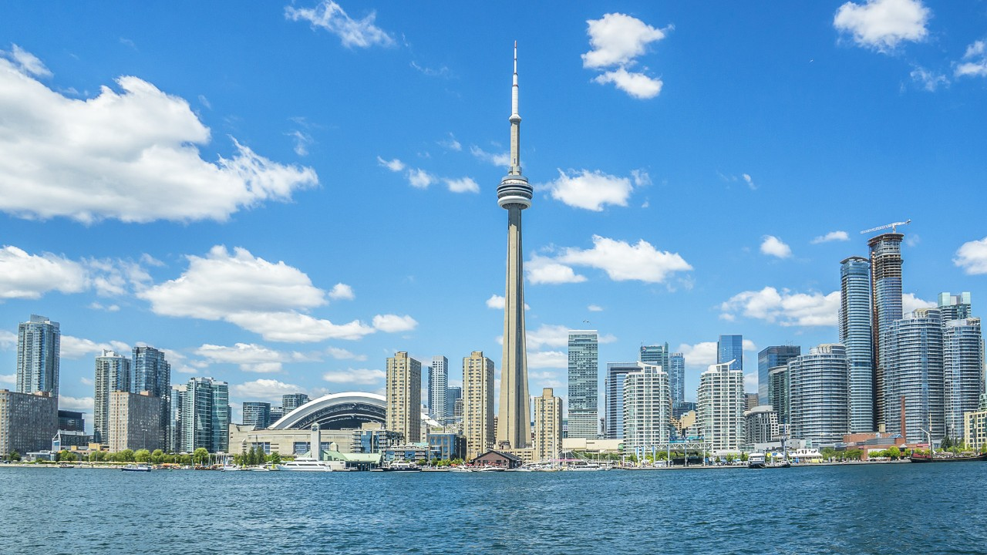
Canada
Fedorov Marat

Slide 2
Introduction & Basic Facts
Canada is the second-largest country in the world by total area (~9.98 million km²), but with a population of about 41 million people, it is very sparsely populated
It borders the Pacific, Atlantic, and Arctic Oceans, and has the longest international land border with the USA (approx. 8,891 km)
Canada is a federal parliamentary democracy and constitutional monarchy (King Charles III represented by Governor-General Mary Simon), with Ottawa as its capital

Slide 3
Geography & Climate
The country spans six time zones, with landscapes including the Rocky Mountains, Canadian Shield, prairies, and Arctic tundra
It has a diverse climate: temperate in the south, subarctic to arctic in the north

Slide 4
Population & Society
Approximately 41 million people, density ~4 people/km², with 81 % living in urban areas
Ethnically diverse: largest groups include British, French, Scottish, Indigenous, Chinese, Indian, Ukrainian, etc.
Official languages: English (≈87 %) and French (≈29 %), with growing multicultural languages like Punjabi and Arabic
Religions: ~53 % Christian, 34 % non-religious, plus Islam, Hinduism, Sikhism, Buddhism, Judaism

Slide 5
History & Political System
Indigenous peoples lived here for thousands of years; Europeans arrived in the 16th & 17th centuries. Canada became a British-dominated Confederation on July 1, 1867, with full sovereignty in stages—Statute of Westminster (1931), Canada Act (1982)
Government: federal system with 10 provinces, 3 territories; parliament includes Senate and House of Commons; head of state is the monarch, head of government is the Prime Minister (Justin Trudeau/Mark Carney)

Slide 6
Economy & Natural Resources
Canada is a highly developed economy, 9th largest nominal GDP (~USD 2.2 trillion in 2023) and high GDP per capita (~USD 55k‒65k)
Main sectors: services (~75 %), industry, and natural resources, including mining, forestry, oil & gas, agriculture, hydroelectric power
Key exports: energy (oil, gas), minerals, automobiles; largest trade partner is the USA (~75 %)

Slide 7
Demographics & Immigration
Population growth reached a 66-year peak in 2023 (3.2%), mainly via immigration; about 25% of residents are foreign-born
Multicultural society with high living standards; top cities like Toronto, Montreal, Vancouver are among the best places to live worldwide

Slide 8
Culture & Society
Bilingual and multicultural: English–French traditions, strong Indigenous influence, large immigrant communities
Canadian culture known for peacekeeping, environmental protection, and living standards; high rankings in HDI, life expectancy (~82 years), literacy (≈99 %)
Famous cities:
Montreal: cultural hub with major festivals (Jazz, comedy, film)
Winnipeg: cultural sites and National Historic Sites

Slide 9
Nature & Landmarks
Impressive environment: Rockies, Niagara Falls, Arctic tundra, Banff & Jasper national parks, Canadian Shield with lakes & forests, freshwater covering ~20% of world supply

Slide 10
Recent Trends
Economic reforms under PM Mark Carney (formerly central banker) to remove internal trade barriers, boost infrastructure investment, and involve Indigenous groups in projects
Addressing housing shortage, regulatory red tape, and leveraging pension funds for growth

Slide 11
Conclusion
Canada offers a rich combination of vast geography, strong economy, multicultural society, and democratic stability.
A marvelous Maturita topic covering geography, history, politics, society, nature, and culture.

Slide 12
From now on this presentation will be in Czech Language

Slide 13
Úvod a základní informace
Kanada je druhá největší země světa podle rozlohy (~9,98 milionu km²), ale má pouze asi 41 milionů obyvatel, takže je velmi řídce osídlená.
Má pobřeží u Tichého, Atlantského a Severního ledového oceánu a sdílí nejdelší pozemní hranici na světě se Spojenými státy (~8 891 km).
Kanada je federální parlamentní demokracie a zároveň konstituční monarchie – hlavou státu je král Karel III., zastupovaný generální guvernérkou Mary Simon. Hlavním městem je Ottawa.

Slide 14
Geografie a podnebí
Kanada zahrnuje šest časových pásem a nabízí rozmanitou krajinu – od Skalistých hor přes prérie, kanadský štít až po arktickou tundru
Podnebí je velmi rozmanité – od mírného na jihu po subarktické a arktické na severu.

Slide 15
Obyvatelstvo a společnost
Kanada má asi 41 milionů obyvatel, hustota osídlení je ~4 lidé/km². Přibližně 81 % lidí žije ve městech
Etnicky velmi pestrá: Britové, Francouzi, Skotové, původní obyvatelé, Číňané, Indové, Ukrajinci
Úřední jazyky: angličtina (~87 %) a francouzština (~29 %), dále se rozvíjejí jazyky přistěhovalců (např. paňdžábština, arabština).
Náboženství: ~53 % křesťanů, 34 % bez vyznání, zbytek tvoří muslimové, hinduisté, sikhové, buddhisté a židé.

Slide 16
Historie a politický systém
Území bylo po tisíce let osídleno domorodými národy, první Evropané (Francouzi a Britové) přišli v 16. a 17. století.
Kanada vznikla jako dominion 1. července 1867. Plné nezávislosti dosáhla postupně: Statut Westminster (1931), Zákon o Kanadě (1982).
Politický systém: federace s 10 provinciemi a 3 teritorii.
Parlament se skládá ze Sněmovny reprezentantů a Senátu
Premiér (např. Justin Trudeau nebo Mark Carney) je předsedou vlády.

Slide 17
Ekonomika a přírodní zdroje
Vyspělá ekonomika – 9. největší HDP na světě (~2,2 bilionu USD v roce 2023), HDP na obyvatele ~55–65 tisíc USD.
Hlavní sektory:
služby (~75 %)
Průmysl
těžba surovin a energetika (ropa, plyn, dřevo, voda, zemědělství)
Hlavní vývoz: energie, automobily, suroviny. Největší obchodní partner: USA (~75 % exportu)

Slide 18
Demografie a imigrace
V roce 2023 Kanada zaznamenala nejvyšší růst populace za 66 let (3,2 %) – hlavně díky imigraci.
Přibližně 25 % obyvatel je narozených v zahraničí.
Multikulturní společnost s vysokou kvalitou života – města jako Toronto, Montreal, Vancouver jsou mezi nejlepším místy pro život na světě.

Slide 19
Kultura a společnost
Kanada je bilingvní a multikulturní země: dědictví anglo-francouzské, silný vliv domorodých kultur rostoucí přistěhovalecké komunity.
Kanada je známá svou mírumilovností, ochranou přírody, sociálním systémem
Ukazatele kvality života: vysoká očekávaná délka života (~82 let), gramotnost (~99 %), vysoký HDI.
Kulturní centra:
Montreal – festivaly jazzu, filmu, komedie
Winnipeg – historické památky, kultura

Slide 20
Příroda a památky
Bohatá příroda: Skalisté hory, Niagarské vodopády, národní parky Banff a Jasper, kanadský štít, arktická krajina.
Kanada má ~20 % světové zásoby sladké vody.

Slide 21
Současný vývoj
Nový premiér Mark Carney zavádí reformy:
odstraňování překážek vnitřního trhu
investice do infrastruktury
zapojení domorodých komunit do rozhodování
Řeší se také nedostatek bydlení a využití penzijních fondů k ekonomickému rozvoji.

Slide 22
Závěr
Kanada je rozlehlá a rozmanitá země s vyspělou ekonomikou, demokratickým zřízením, bohatou kulturou a krásnou přírodou
Skvělé maturitní téma: pokrývá zeměpis, historii, politiku, ekonomiku, přírodu a společnost.

